Slide 1
基于springboot+vue的 人事管理系统
姓名：赵亚星 学号：2018104163
2019-11-10

Slide 2
背景简介
Vue 是一套用于构建用户界面的渐进式JavaScript框架。与其它大型框架不同的是，Vue 被设计为可以自底向上逐层应用。Vue 的核心库只关注视图层，方便与第三方库或既有项目整合。
Spring Boot是由Pivotal团队提供的全新框架，其设计目的是用来简化新Spring应用的初始搭建以及开发过程。该框架使用了特定的方式来进行配置，从而使开发人员不再需要定义样板化。

Slide 3
项目介绍
本项目目的是实现机关和事业单位的人事管理信息系统
网站功能:
员工资料、人事管理、薪资调整、统计管理、系统管理
技术介绍:
前端：采用vue+element-ui编写
后端：springboot+security+mybatis技术
数据库：将MySQL作为数据库
开发工具：sublime + intellij idea

Slide 4
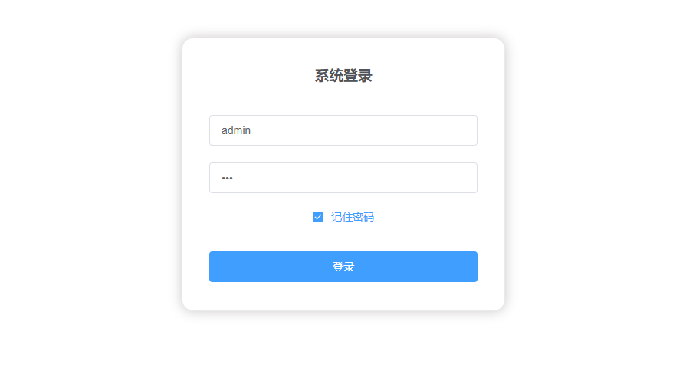
功能介绍-登录

Slide 5
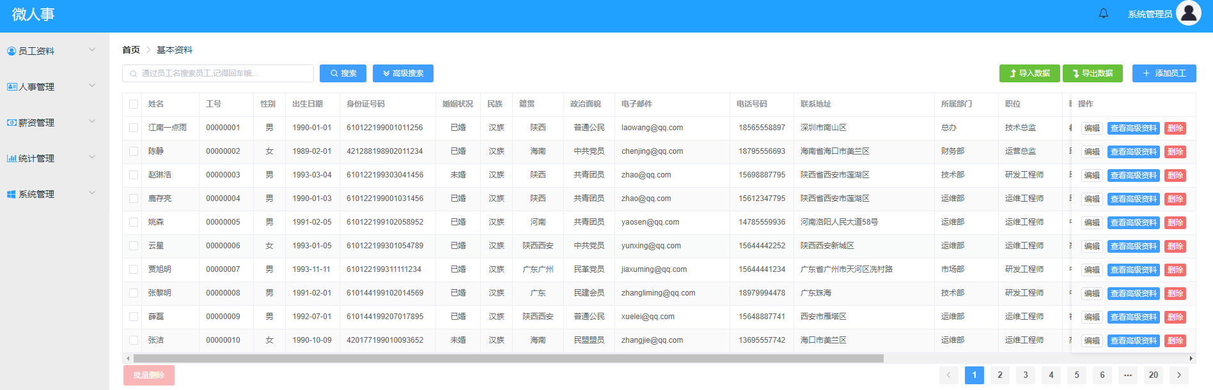
功能介绍-员工资料

Slide 6
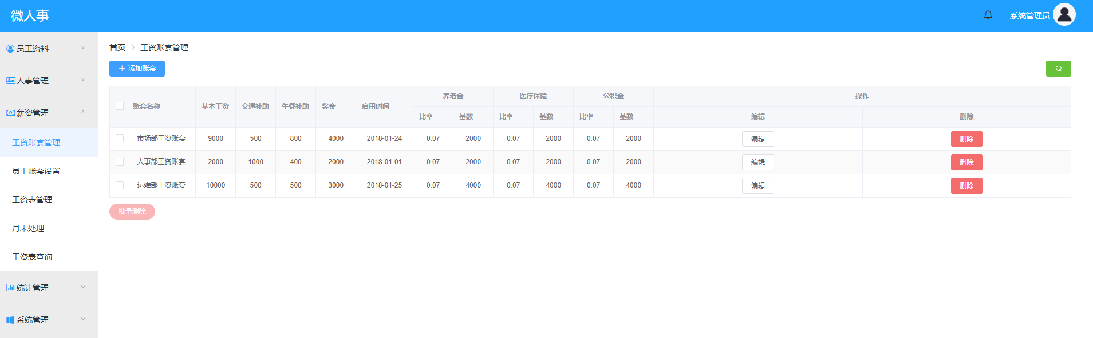
功能介绍-工资账套管理

Slide 7
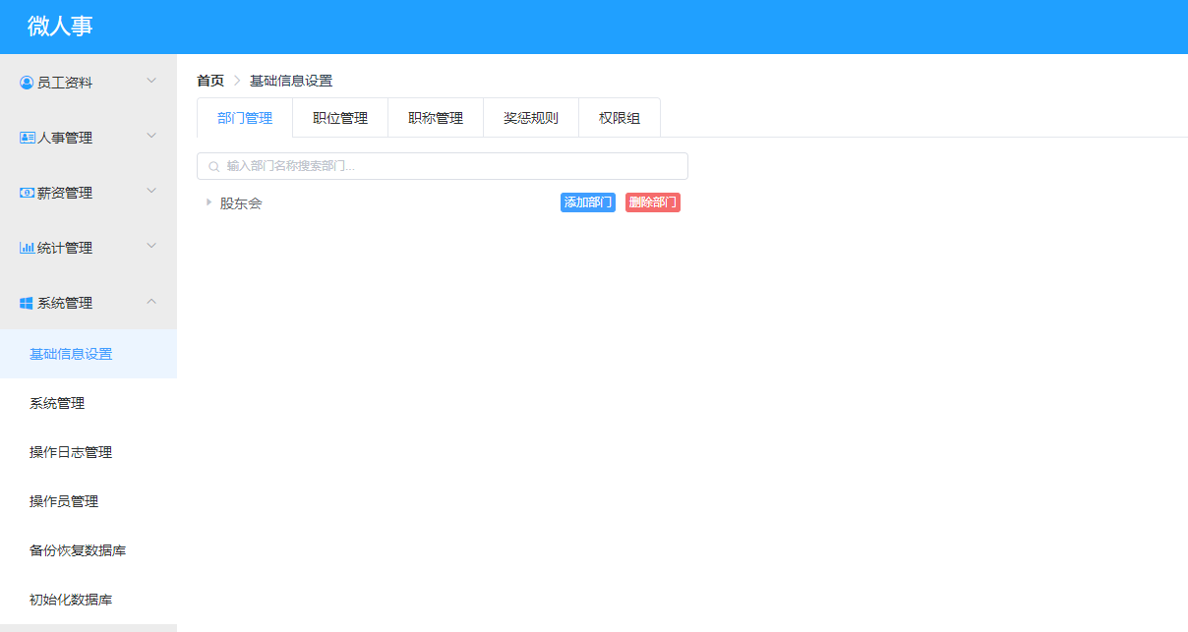
功能介绍-基础信息设置

Slide 8
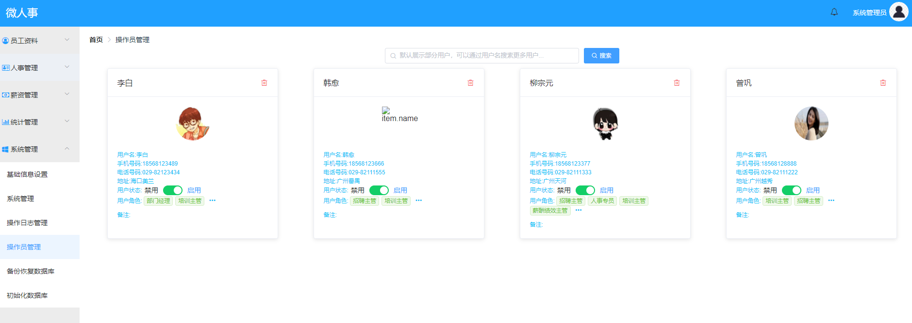
功能介绍-操作员管理

Slide 9
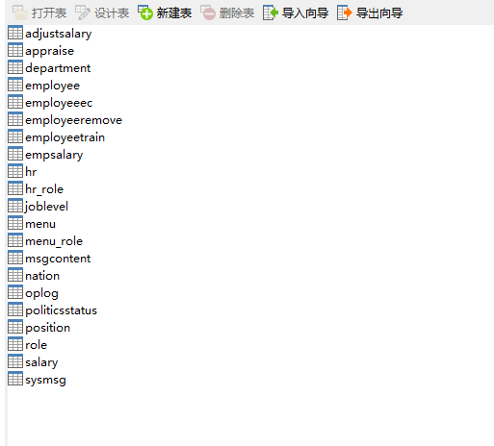
数据库

Slide 10
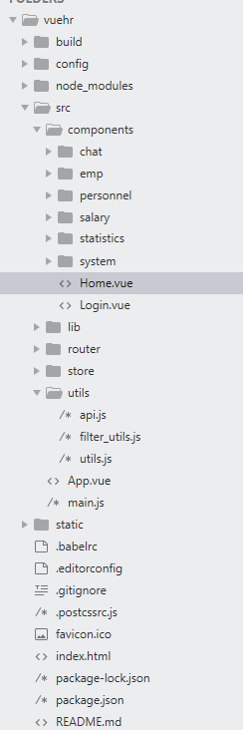
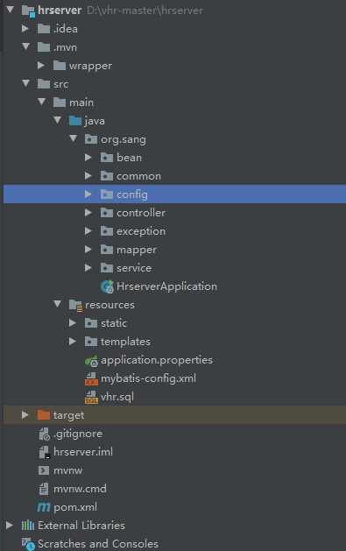
项目目录结构图

Slide 11
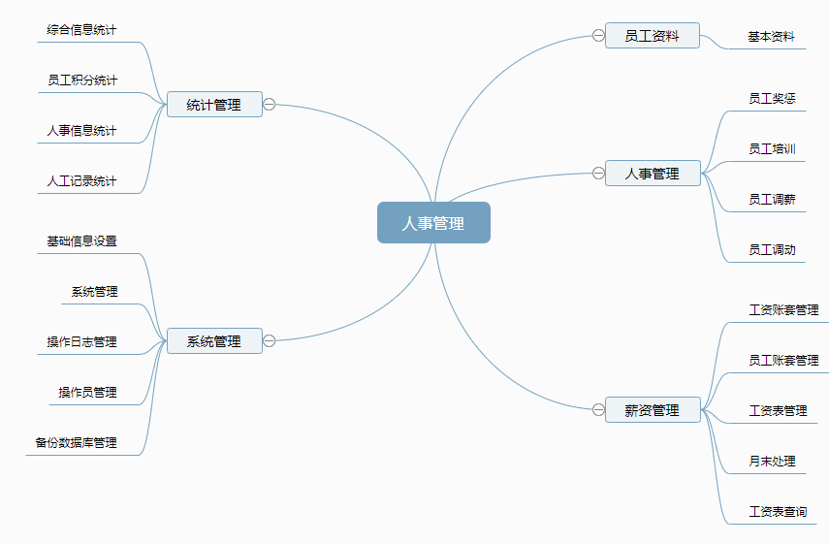
功能模块图

Slide 12
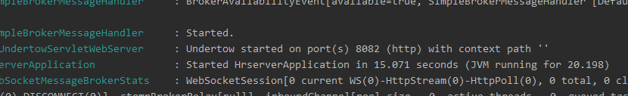
本地运行
搭建node.js环境
安装vue
运行后端项目
运行前端项目 浏览器打开 http://localhost:8082/index.html

Slide 13
END
谢 谢！

